Slide 1
쿠키런 : 킹덤 컨셉 역기획서
30206 김수혁

Slide 2
목차
게임 소개
게임 시놉시스
게임 UI 설명
게임 흐름(플로우차트)
게임 재미요소

Slide 3
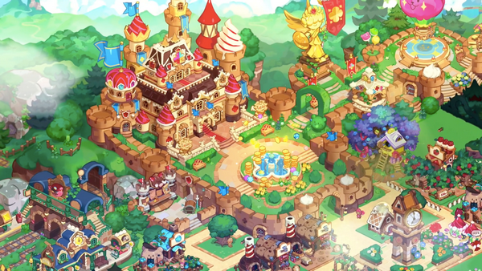
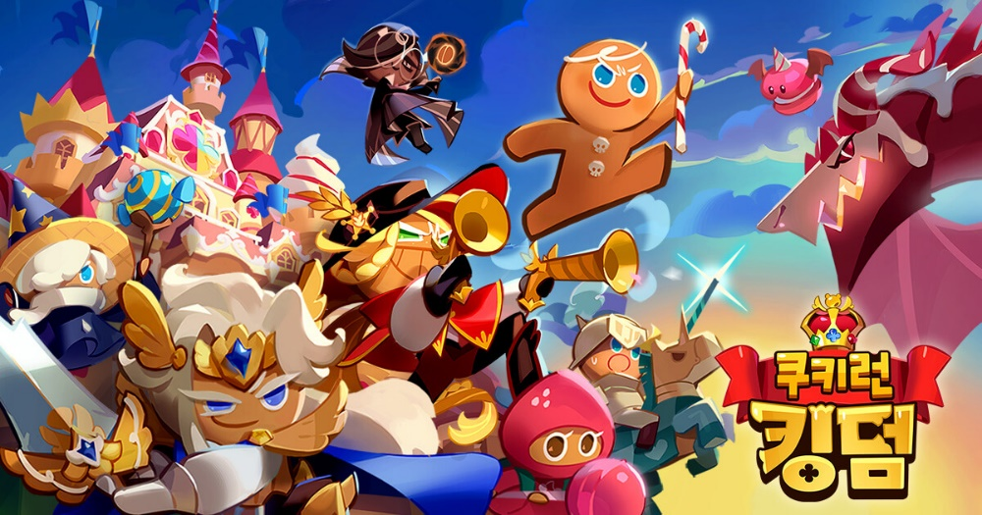
1. 게임 소개
1. DEVSISTERS에서 만든 소셜 RPG이다.
2. 플랫폼은 Android, IOS가 있고
3. 캐릭터 디자인은 귀여운 쿠키 캐릭터이다.
4. 카메라 뷰는 3인칭 탑 뷰이다.
5. 조작법은 손가락으로 캐릭터의 스킬을 쓸려고 할 때 캐릭터를 누르면 스킬이 써지는 방식이다.

Slide 4
2. 게임 시놉시스
오랜 시간이 흐르고 현재. 여느 쿠키런 시리즈에서처럼 마녀로부터 도망치던 용감한 쿠키는 난데없이 어둠마녀 쿠키의 수하들인 케이크 들개들에게 공격을 받는다. 어찌저찌 처치하긴 했지만 용감한 쿠키도 그 과정에서 부상을 입고 기절, 얼마 후 딸기맛 쿠키, 마법사맛 쿠키 그리고 설탕노움들에게 구출되어 아무것도 없는 폐허의 쿠키왕국에서 깨어난다. 셋은 이전에도 면식이 있는 사이이며 나머지 두 쿠키 또한 마녀가 다른 쿠키를 잡아먹는 것을 보고 마녀에게서 탈출했음을 밝힌다. 쿠키가 세 명이나 모인 것을 본 설탕노움들은 '쿠키 왕국'을 건설하고자 하는 포부를 밝힌다. 이에 마법사맛 쿠키가 태클을 걸었을 때 설탕노움들은 그저 과거에 왕국이 있었다는 사실, 그리고 왕국을 재건하기 위해 오랜 세월 동안을 버텨왔다는 말만 한다.
(쿠키런 시리즈는 많아서 인터넷에서 찾아보세요.)

Slide 5
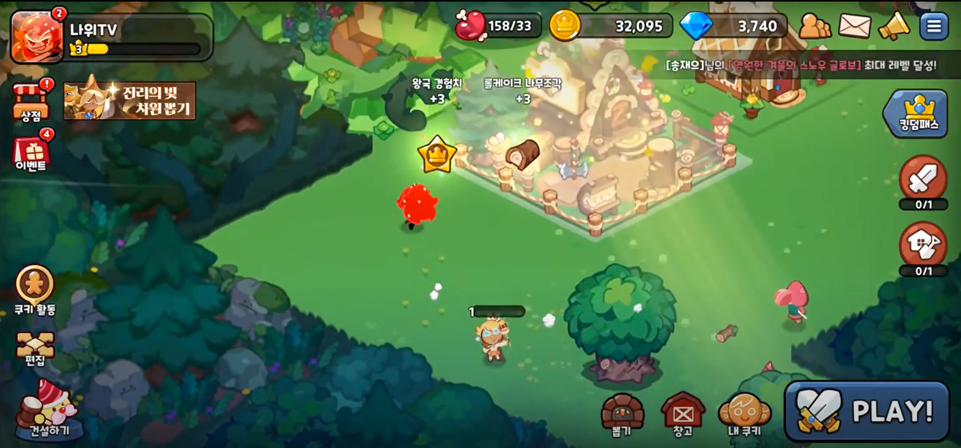
3. 게임 UI설명
번호 | UI이름 | 내용
1 | 유저 프로필 | 유저(플레이어)의 프로필을 눌러 볼 수 있는 아이콘이다.
2 | 상점 아이콘 | 상점페이지로 들어가기위해 만든 아이콘이다.
3 | 이벤트 아이콘 | 이벤트 페이지로 들어가는 아이콘이다.
4 | 게임 편의성 아이콘 | 쿠키 활동, 건물 위치 편집, 건물 건설하기 등 들어가기 위해 만든 아이콘이다.
5 | 게임 재화 아이콘 | 게임에 필요한 재화를 표시해놓은 아이콘이다.
6 | 게임 편의성 아이콘 | 게임 친구, 우편함, 확성기, 설정 등을 들어가기위해 만든 아이콘이다.
7 | 채팅 아이콘 | 다른 유저가 채팅을 치거나 게임에서 뭘 획득을 하면 채팅 아이콘에서 표시가 된다.
8 | 게임패스 아이콘 | 킹덤패스 팝업창으로 이동하는 아이콘이다.
9 | 퀘스트 아이콘 | 현재 진행중인 퀘스트를 나타내고있는 아이콘이다.
10 | 게임 편의성 아이콘 | 뽑기, 창고, 내 쿠키 등 들어가기 위해 만든 아이콘이다.
11 | 플레이 아이콘 | 게임의 던전을 입장을 할 수 있는 아이콘이다.
5
6
1
2
7
8
3
9
4
10
11

Slide 6
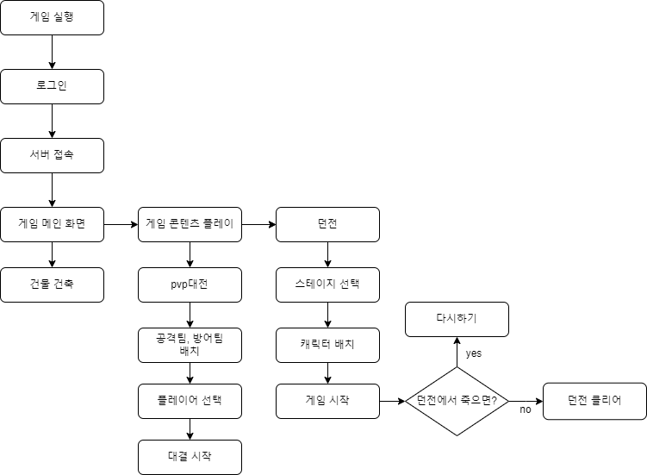
4. 게임 흐름(플로우차트)

Slide 7
5. 게임 재미요소

Slide 8
출처
https://www.greened.kr/news/articleView.html?idxno=288022
https://www.techm.kr/news/articleView.html?idxno=94149
https://www.youtube.com/watch?v=DOsSz0ubSm4

